Slide 1
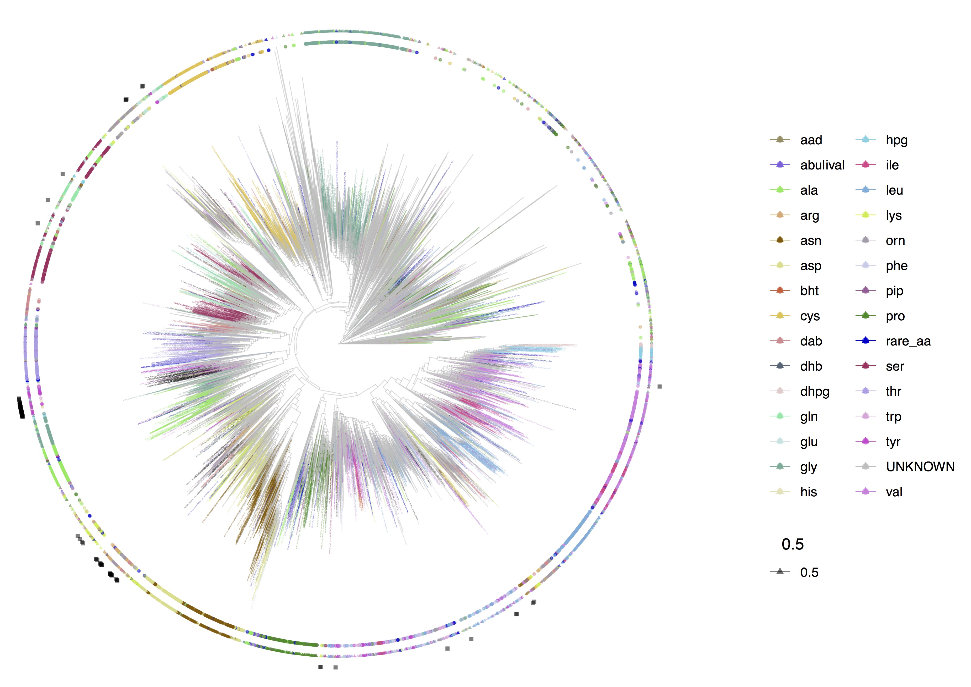
1
2
~350°
3
~310°
4
~310°
5
6

Slide 2
130°
150°
160°
350°
190°
220°
230°
310°
300°
270°
290°

Slide 3
1

